Slide 1
SIA "AIZKRAUKLES KUK" finanšu dati 2024.gads
Uzņēmuma ieņēmumi 1 256 998 EUR (1 272 676 -1,23%)
Labiekārtošana 692 841 EUR (672 673 +3%)
Sanitārie 556 459 EUR (592 913 -6,14%)
Uzņēmuma NETO peļņa 5919 EUR (4885 +21,16 %)
Norakstītie parādi (830 EUR)

Slide 2
SIA "AIZKRAUKLES KUK" lielākie izdevumi 2024.gads
Algu fonds 466 727 EUR (440 916 +5,85%)
Darba devēja sociālais nodoklis 110 100 EUR (103 153 +6,73%)
Maksājums SPPAO 260 225 EUR (270 144 -3,67%)
Degviela 57 761 EUR (65 848 -12,28%)
Kopā: 894 813 EUR (71,19%)

Slide 6
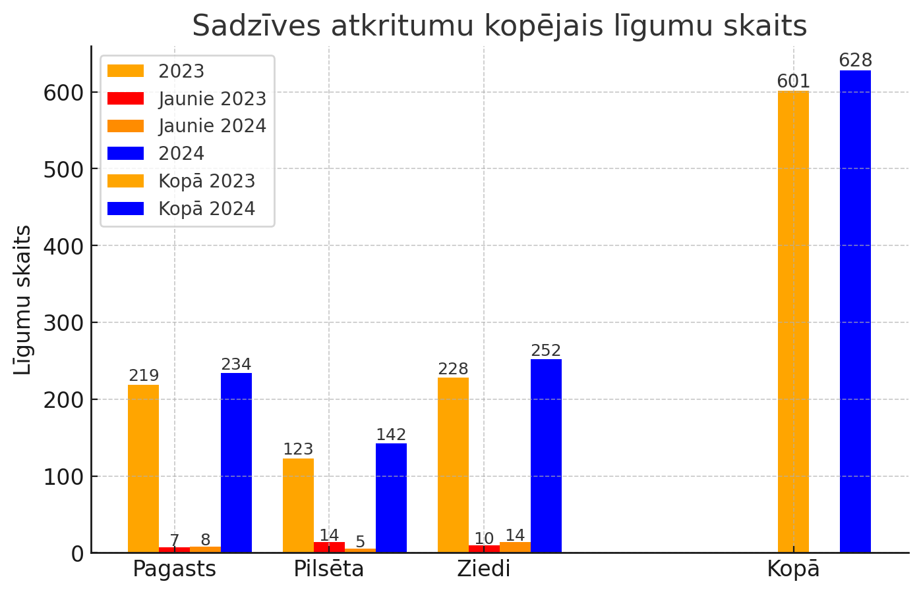

Slide 7
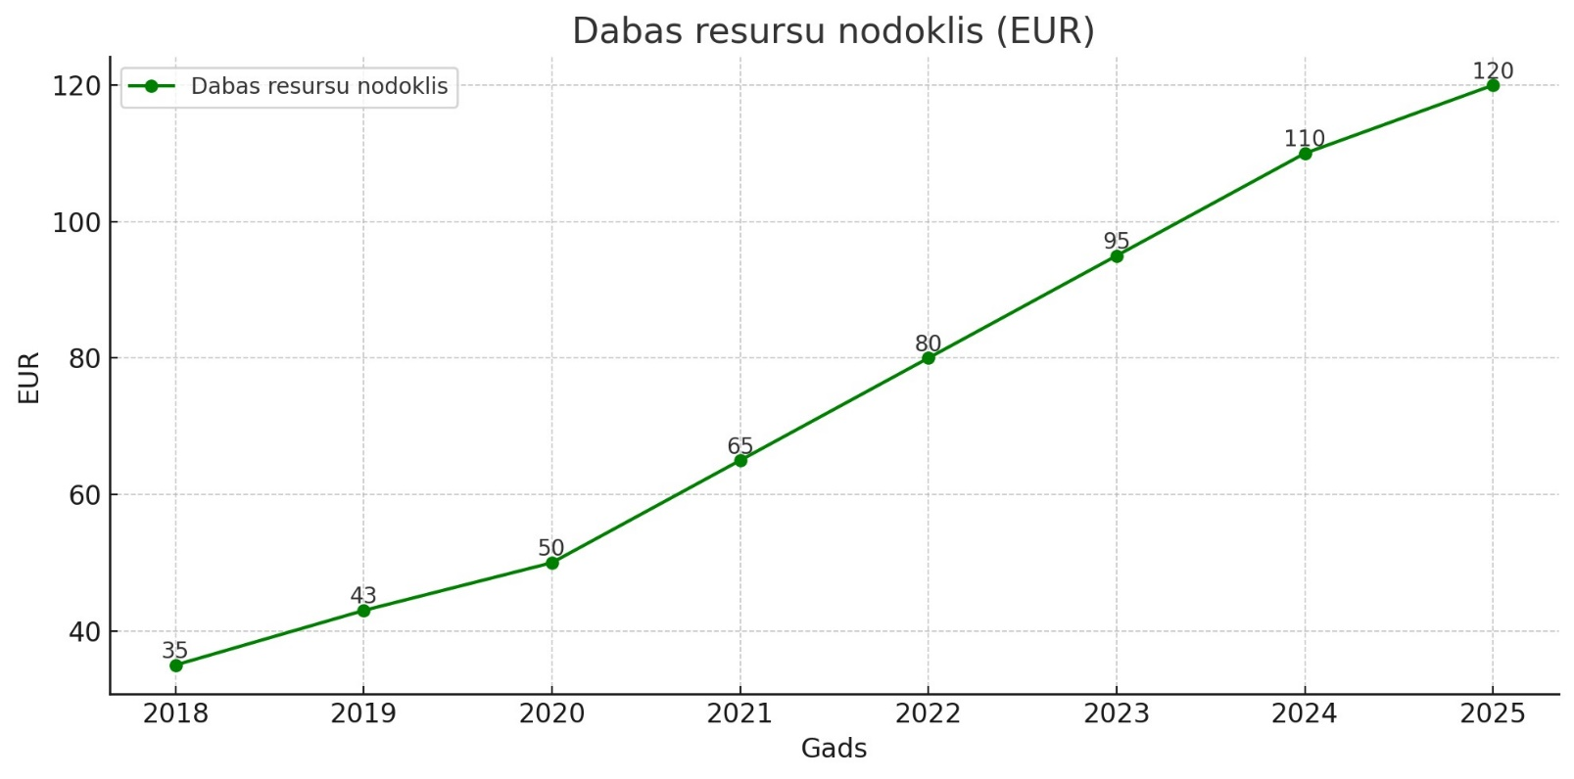
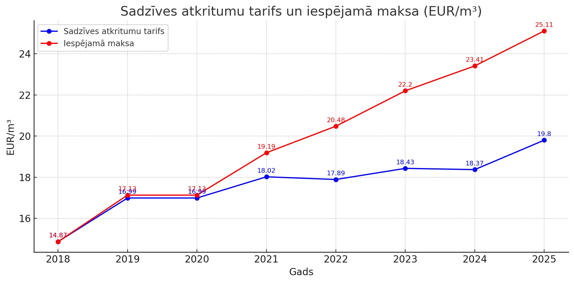
SIA “Aizkraukles KUK” sadzīves atkritumu maksa pa gadiem EUR/m³
Sadzīves atkritumu maksa
Iespējamā sadzīves atkritumu maksa

